Slide 1



第 七 课
花店什么时候开门？

Slide 2

复习生词
想 食堂 在 哪儿 看
教学楼 北边 图书馆 东边
就 这儿 不用谢

Slide 3
复习生词
银行 对不起 问 打电话 喂
学校 里 外 离 远 怎么 走
门口 往 右 米 地方 书店 旁边

Slide 4
复习语言点
1. 想+V
2. V+一下
3. N+在哪儿？/N+在什么地方？
4. 地点1+离+地点2+近/远/距离
5. 怎么+V？
6. 往+方向/地点+V
7. N1+在+N2+的+……边
N2+的+……边+是+N1

Slide 5
预习检查—听写
生词：_____ _____ _____ _____
句子：_____________ _____________
_____________ _____________

Slide 6
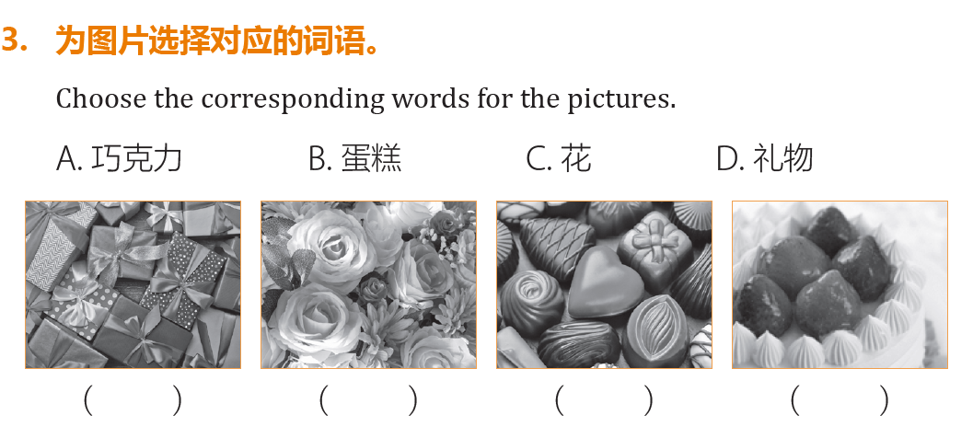
预习作业检查1——看图选词：第103页
D
C
A
B

Slide 7
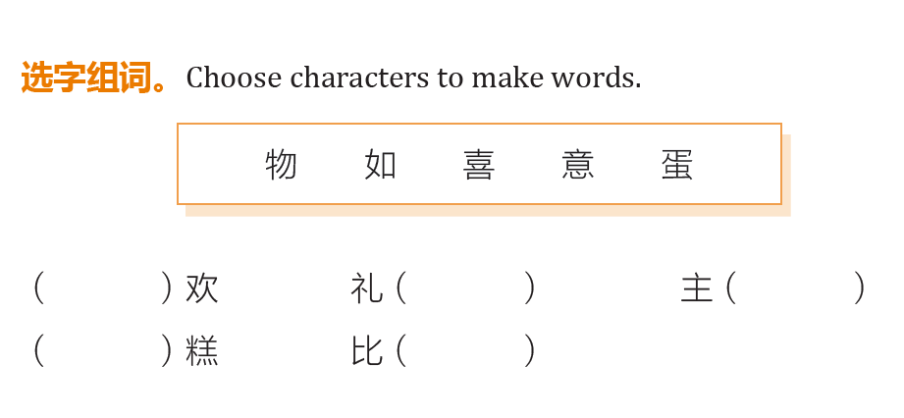
预习作业检查2——组词：第104页
喜
物
意
蛋
如

Slide 8
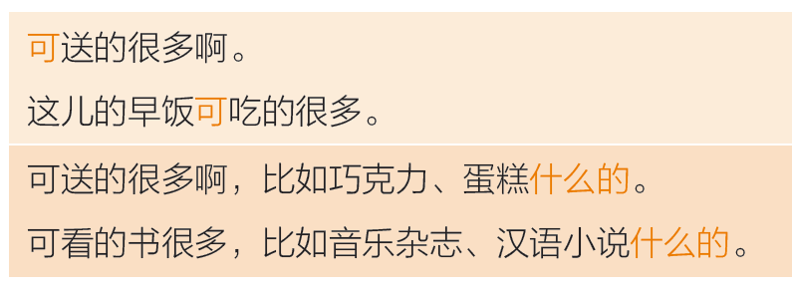
预习作业检查3——朗读句子：第104页

Slide 9
生词
生日 岁 月 日 女孩儿
礼物 蛋糕 花 巧克力
送 喜欢 主意
可 比如 什么的

Slide 10
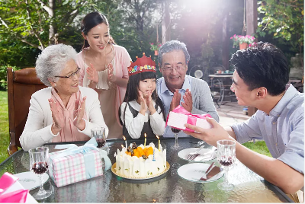
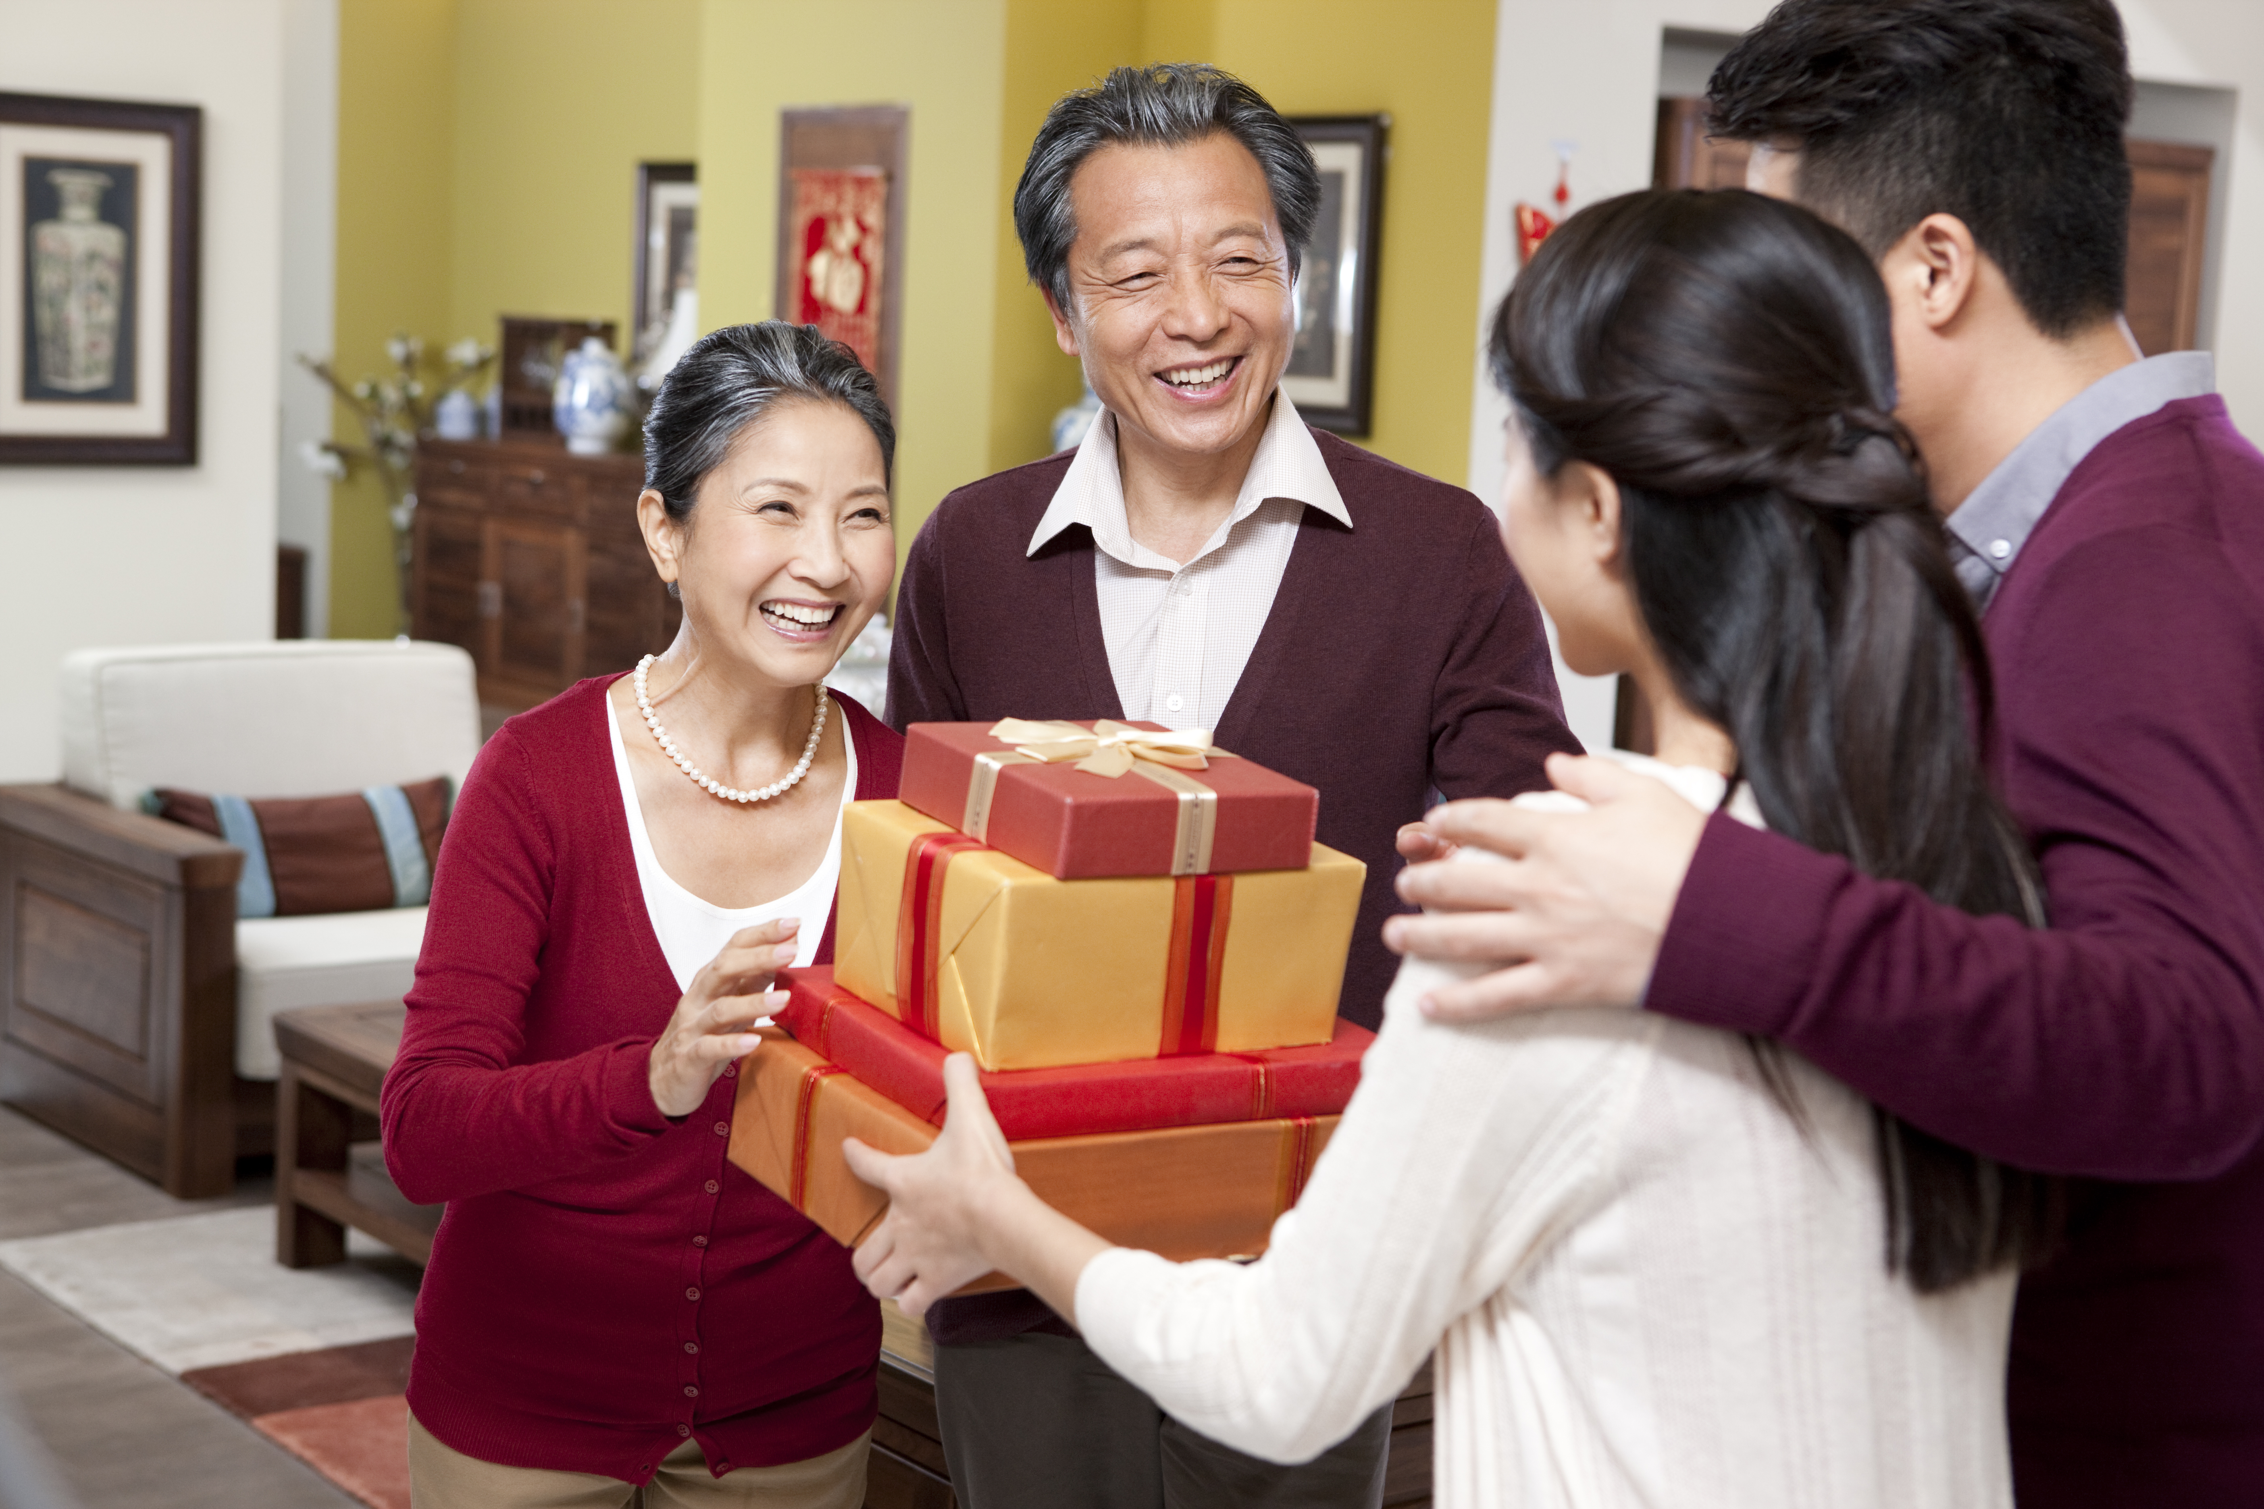
礼物
一件礼物
一份礼物
生日礼物
送生日礼物

Slide 11
送生日礼物
谁1+送（给）+谁2+Sth.
艾米丽送（给）玛利亚一本书。
他们想送（给）妈妈一束花。
我想送（给）他一个生日礼物。

Slide 12
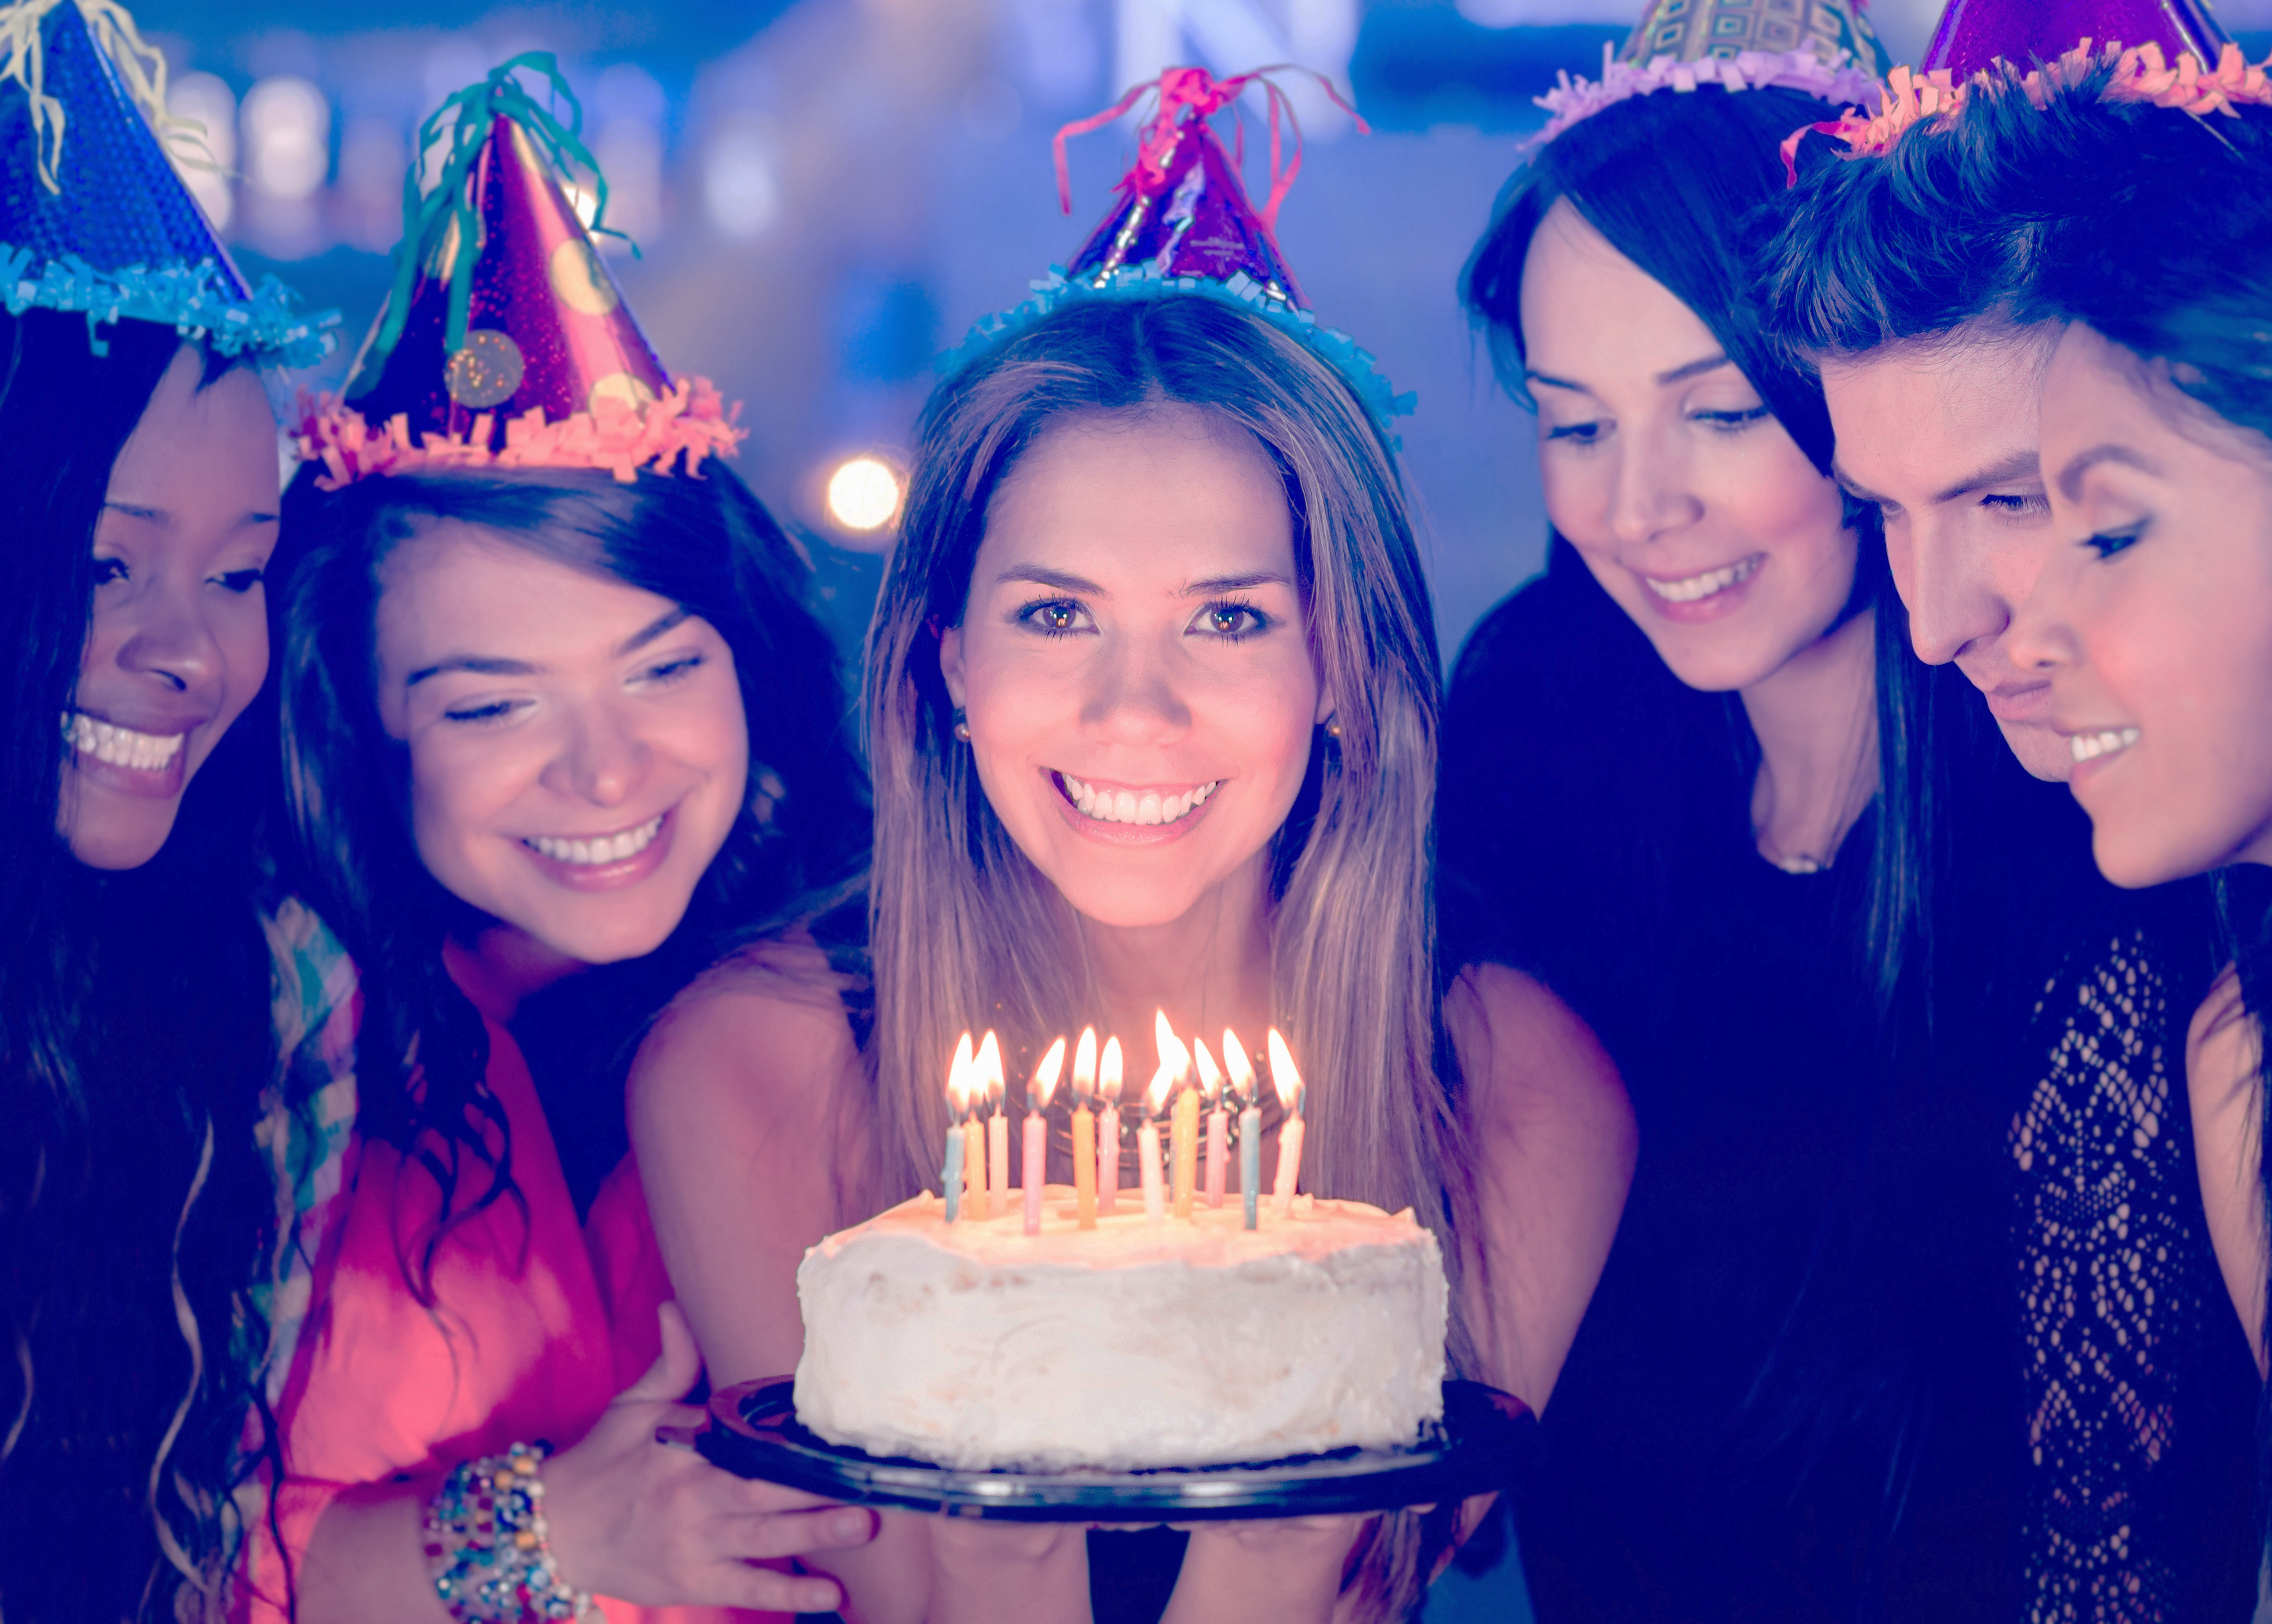
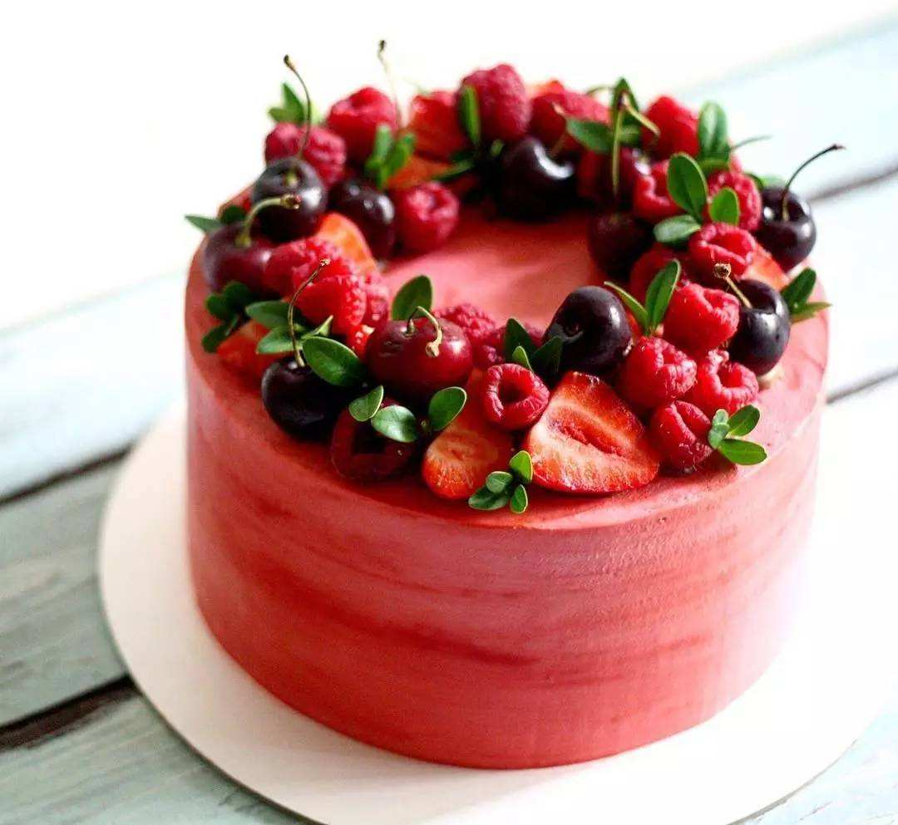
làzhú
20支蜡烛
蛋糕
生日蛋糕
A:她多大？
B:她20岁。
20岁生日

Slide 13
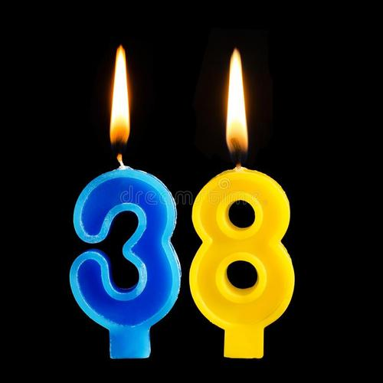
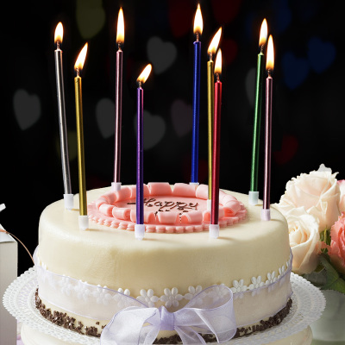
A:她多大？/她几岁？
B:她9岁。
A:他多少岁？
B:他38岁。

Slide 14
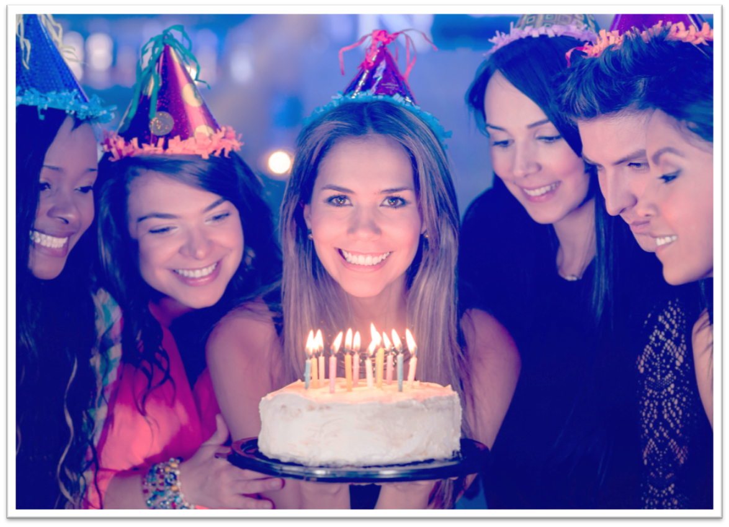
2000.11.11
A:她的生日是几月几日？
B:她的生日是11月11日。
11月11日 = 11月11号
A:你的生日是几月几日/几月号？
B:我的生日是XX月XX日/XX月XX号。

Slide 15



花
一朵花
一枝花
一束花

Slide 16
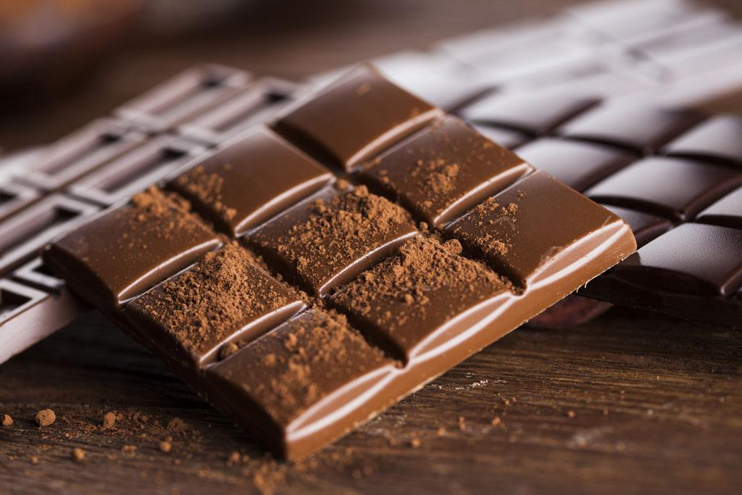
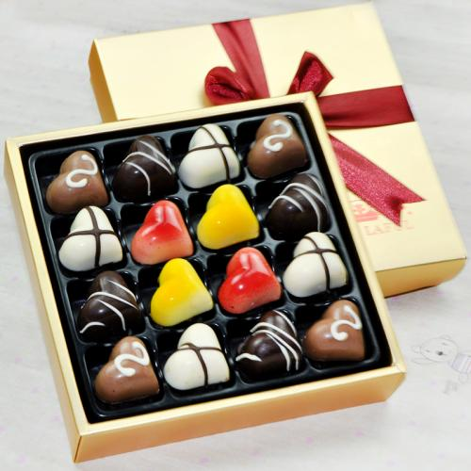
巧克力
块
一 巧克力
一 巧克力
盒

Slide 17
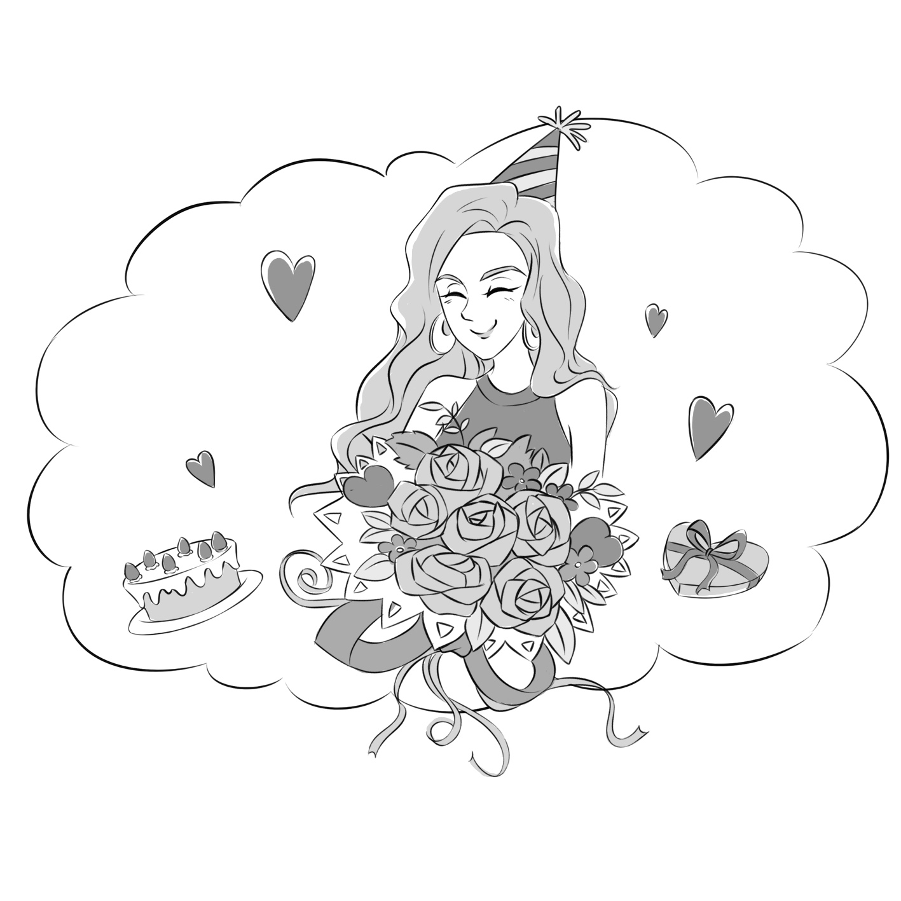
喜欢
艾米丽喜欢花。
你喜欢什么？
A:女孩子一般都喜欢花，你送她一束花吧。
B:这个主意很好。

Slide 18

主意
huài
好主意 坏主意
你有什么好主意吗？
这是一个好主意。
这个主意太好了！

Slide 19
语言点1：可+V+的+（N)
A:我想送给他一个生日礼物，送什么好呢？
B:可送的(礼物）很多啊，比如巧克力、蛋糕……。
周末可去的(地方)很多，比如公园、书店、花店……。
早上食堂可吃的不多，只有饺子。

Slide 20
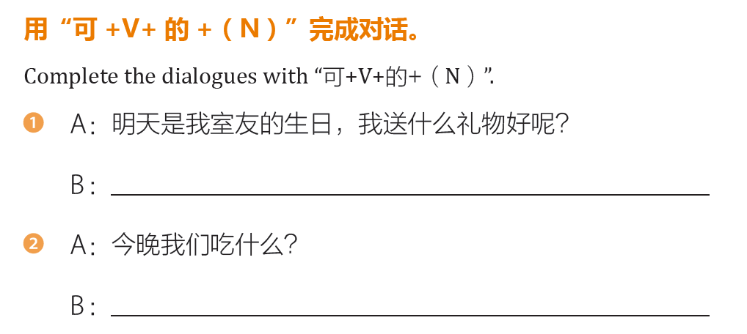
语言点练习（1）：第106页
可送的很多，比如蛋糕、花、书。
食堂里可吃的不多，只有面条和饺子。

Slide 21
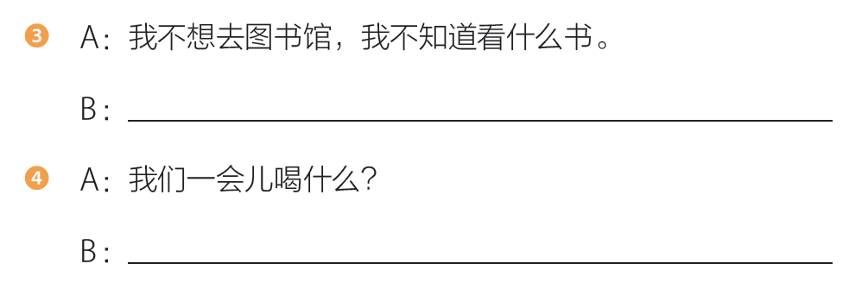
语言点练习（1）：第106页
可看的很多，比如杂志、小说。
可喝的很多，比如茶、咖啡。

Slide 22
语言点2：什么的
可喝的很多，比如咖啡、可乐、茶什么的。
我的书很多，比如小说、杂志什么的。
她喜欢吃巧克力、蛋糕、面包什么的。

Slide 23
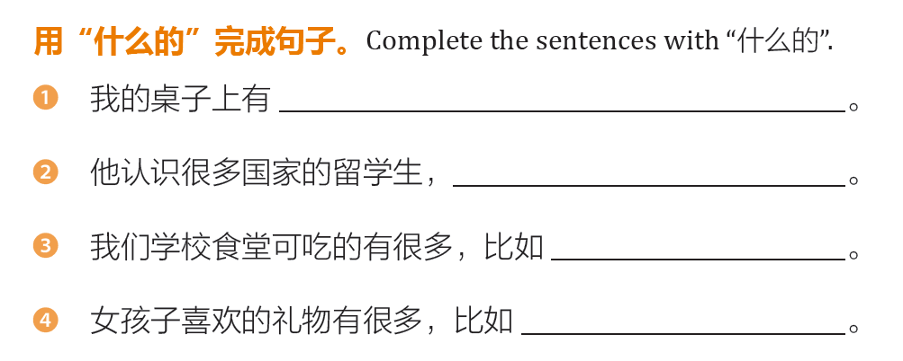
语言点练习（2）：第106页
笔记本、书什么的
比如安哥拉留学生、法国留学生什么的
饺子、面条什么的
巧克力、花什么的

Slide 24
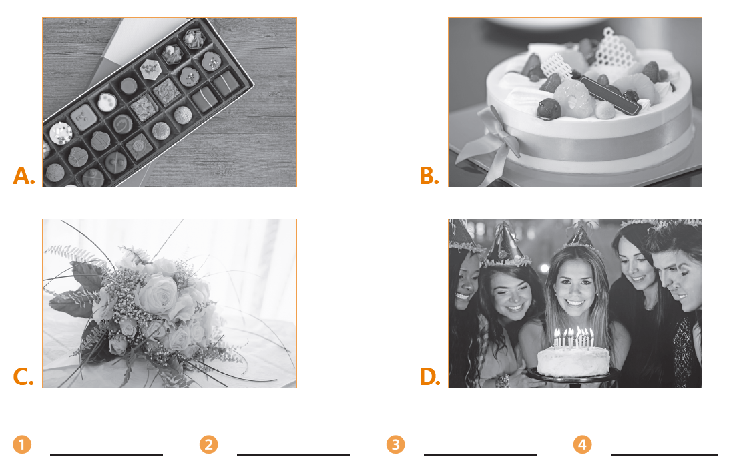
课文热身（7-3）：第104页
C
D
A
B

Slide 25
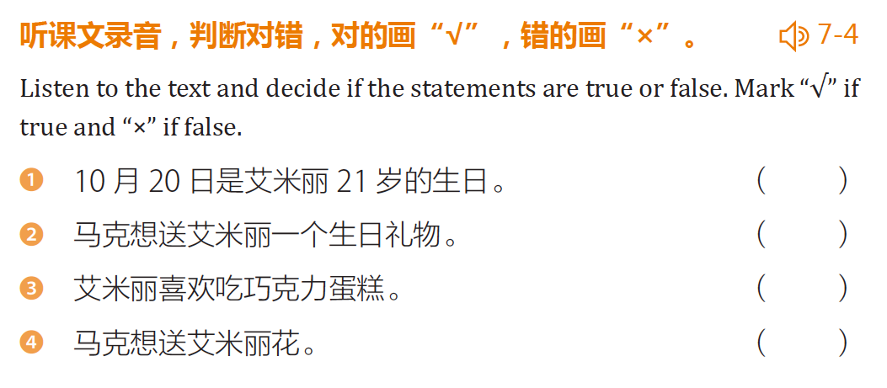

课文听力练习（7-4）：第107页
√
√
X
√

Slide 26
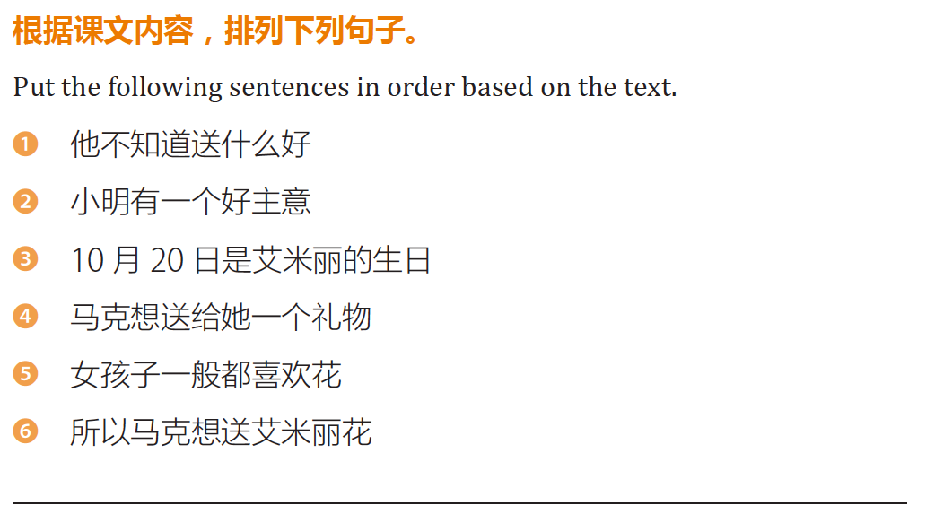
课文听力练习（7-4）：第107页
3 4 1 2 5 6

Slide 27
课文一
马 克：小明，10月20日是艾米丽20岁的生日。
我想送给她一个生日礼物，送什么好呢？
周小明：可送的很多啊，比如巧克力、蛋糕什么的。
马 克：巧克力和蛋糕她都不喜欢。
周小明：她喜欢花吧？女孩子一般都喜欢花。
马 克：这个主意好。

Slide 28
背 课文
马 克：小明，……。我想……，送……？
周小明：可送……，比如……。
马 克：巧克力……。
周小明：她……吧？女孩子……。
马 克：这个……。

Slide 29
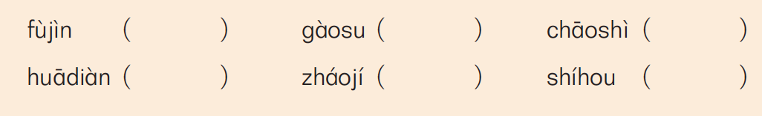
预习检查—听写
生词：_____ _____ _____ _____
句子：_____________ _____________
_____________ _____________
预习作业检查1—写词语：第110页
附近
告诉
超市
花店
着急
时候

Slide 30
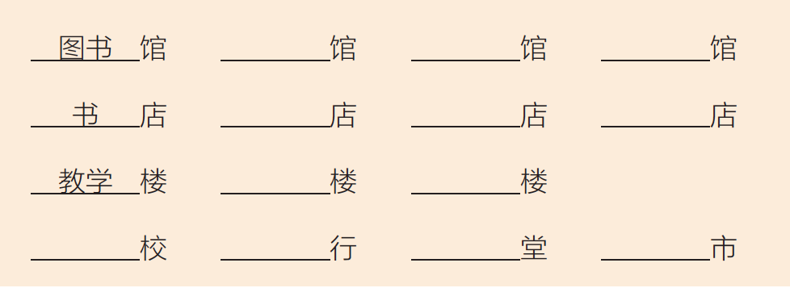
预习作业检查2—地点名词：第110页
咖啡
饭
茶
商
药
水果
宿舍
办公
学
银
食
超

Slide 31
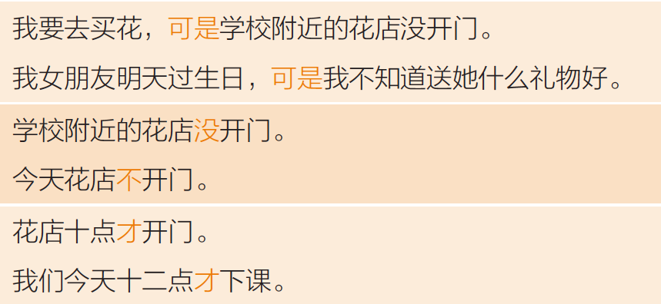
预习作业检查3—读句子：第110页

Slide 32
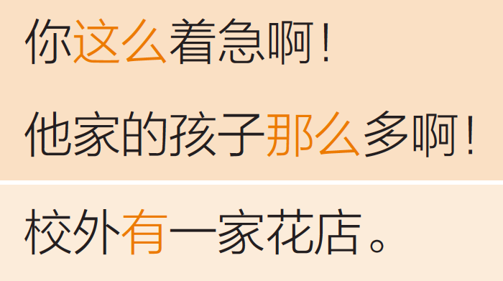
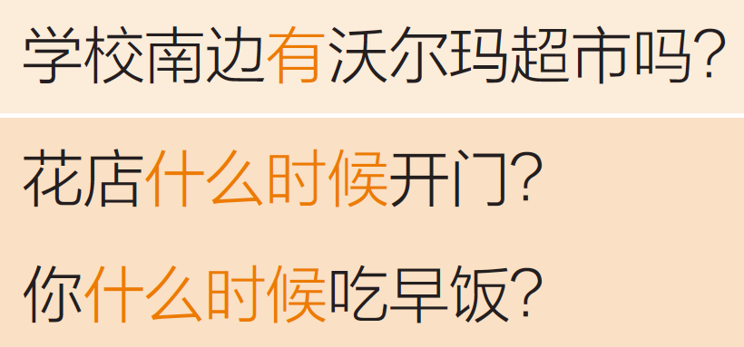
预习作业检查3—读句子：第110页

Slide 33
生词
家 花店 附近 时候
祝 开门 告诉 再见
笑 着急 快乐 过生日
才 可是 这么
沃尔玛超市

Slide 34
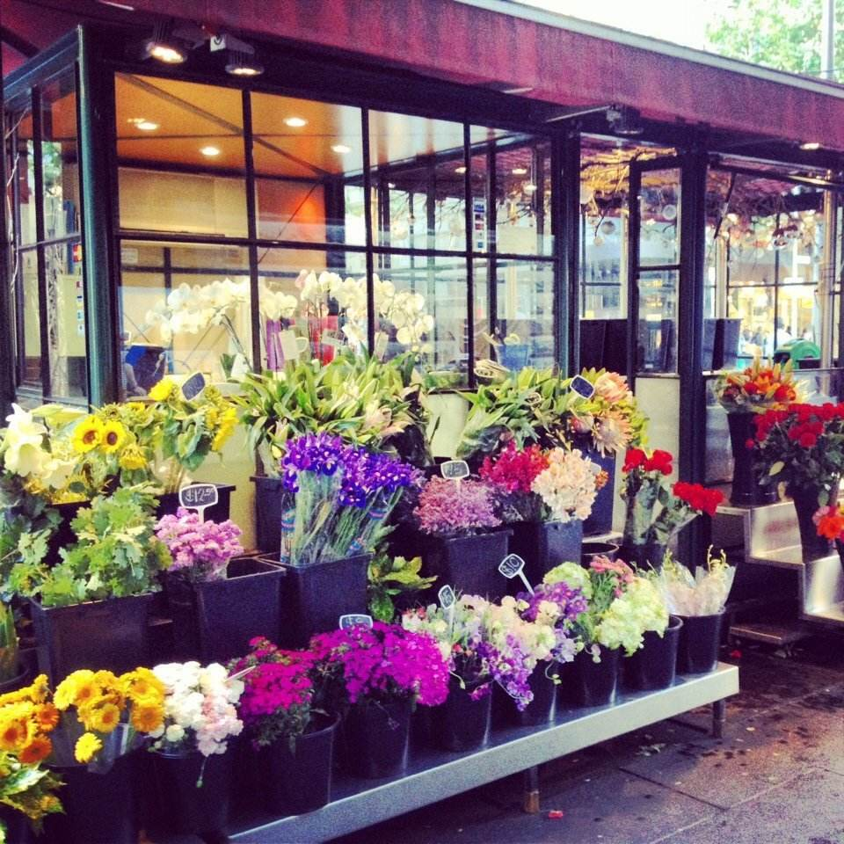
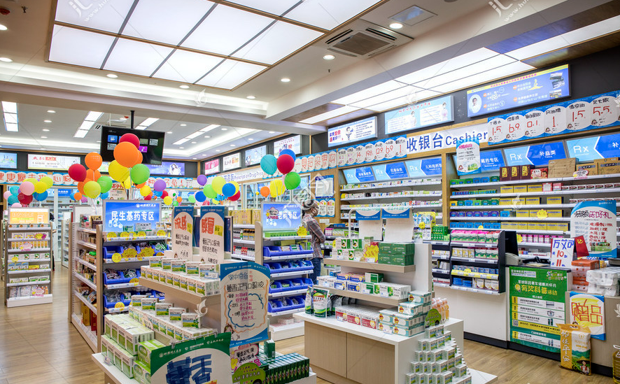
花店
一 花店
家
一 药店
家

Slide 35
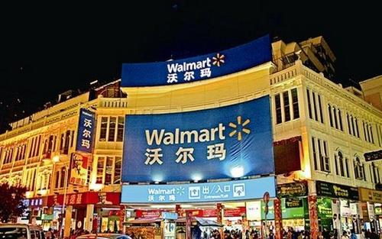
沃尔玛超市
大超市
一 大超市
家

Slide 36
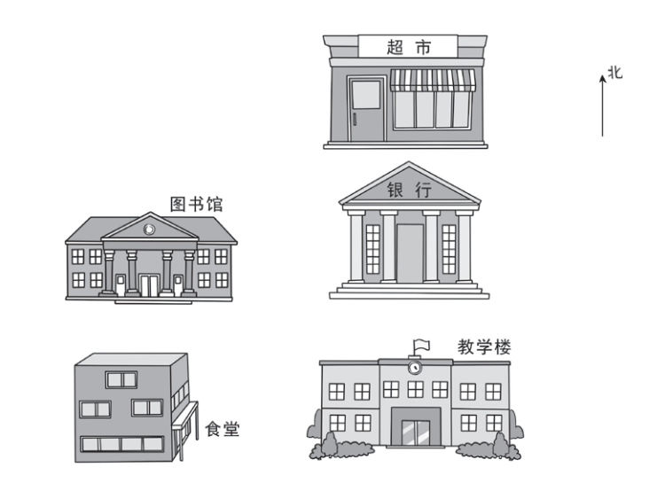
A:花店在哪儿？
B:花店在学校附近。
学校
花 店
100米

Slide 37
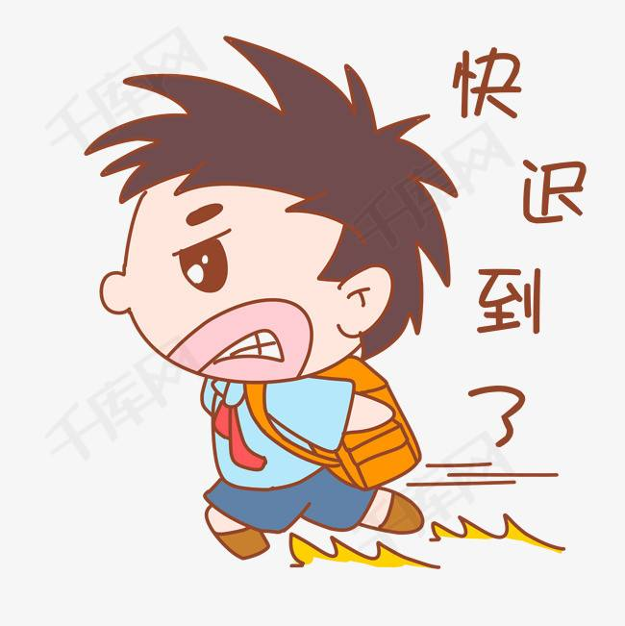
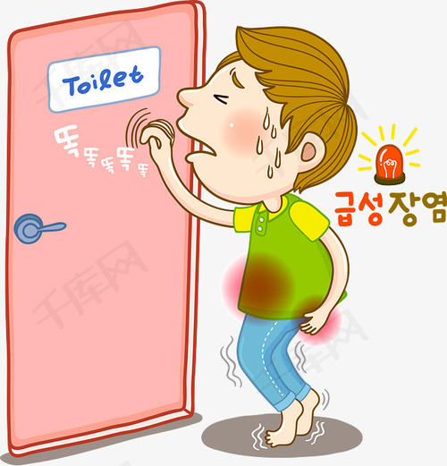
着急
他非常着急。
他着急去学校上课。
我着急去食堂吃饭。
着急+V……

Slide 38
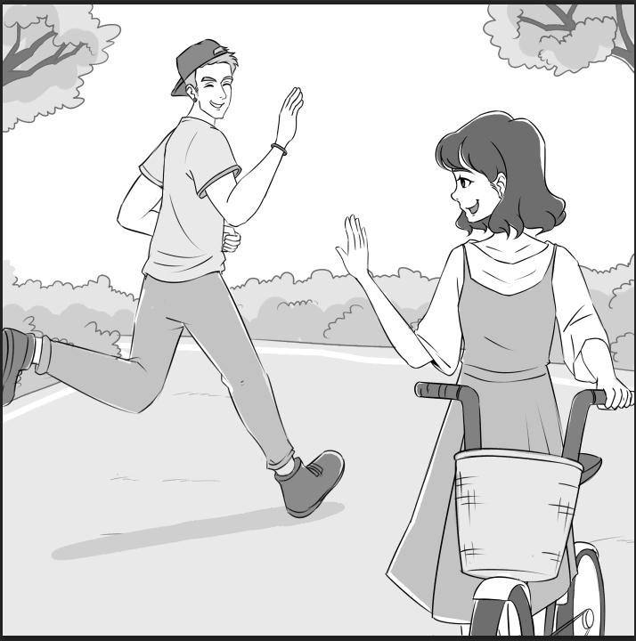
A:今天是谁的生日？
B:今天艾米丽过生日。
过+什么
过生日
过周末
过春chūn节jié

Slide 39
今天是马克女朋友的生日，马克要给她过生日。
谁1+给+谁2+过生日
我们想给爸爸过生日。

Slide 40
祝你生日快乐！
A:告诉艾米丽，
我祝她生日快乐！
B:好的，谢谢。
A:不客气，再见！
B:再见！

Slide 41
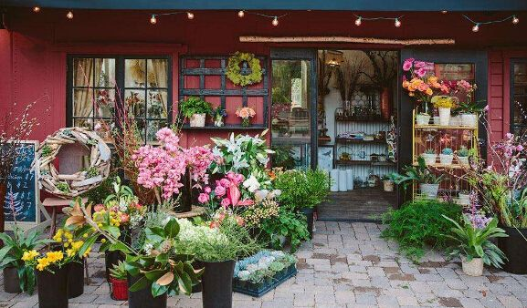
开门
—关门
8：30
—22：00
A:花店几点开门？
B:八点半开门。
A:花店几点关门？
B:晚上十点关门。

Slide 42
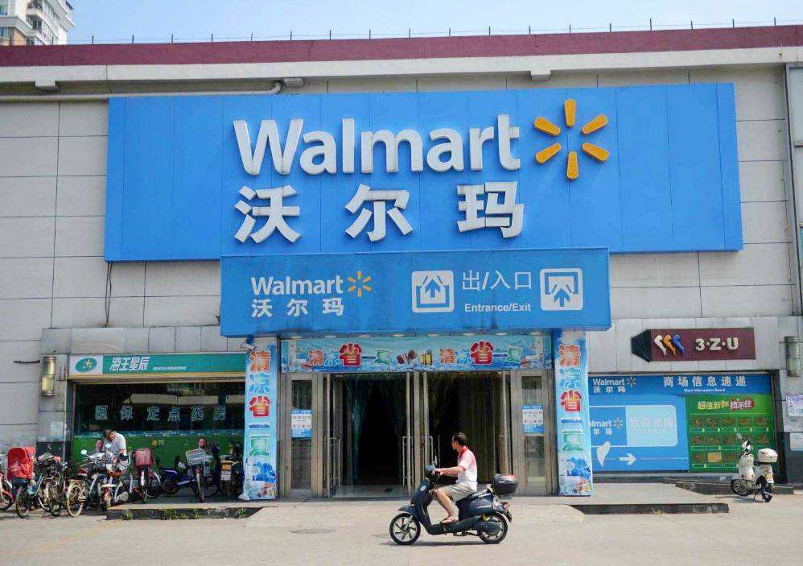
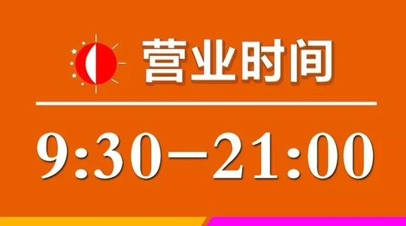
A:超市几点开门？
B:……。
A:超市几点关门？
B:……。

Slide 43
cc
语言点1:不 vs 没
A：你喝咖啡吗？
B：对不起，我不₁喝咖啡。
我昨天没喝咖啡。
主观：不喜欢、不要
subjetivo， subjectif
客观叙述
objectivo,descrição

Slide 44
cc
语言点1:不 vs 没
A：我们一会儿去超市，你去吗？
B：我不₁去超市。
上个星期我没去上课。
=上个星期我没有去上课。
以前；从以前到现在

Slide 45
cc
语言点1:不 vs 没
昨天我有汉语课。
昨天我没有汉语课。
今天我有汉语课。
今天我没有汉语课。
有———没有
明天我有汉语课。
明天我没有汉语课。

Slide 46
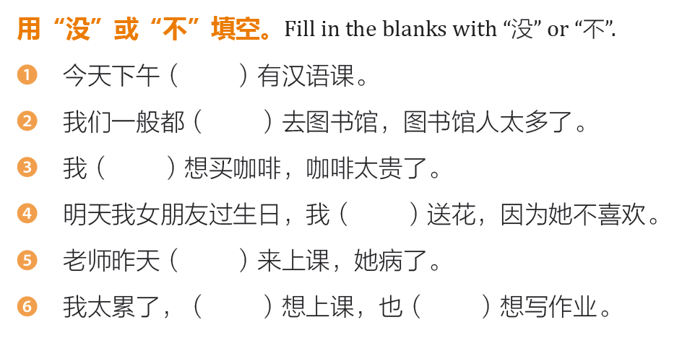
语言点练习（1）：第113页
没
不
不
不
没
不
不

Slide 47
cc
语言点2:……，可是……
我喜欢花，可是她喜欢巧克力蛋糕。
我送给她一盒巧克力，可是她不喜欢。
我想去图书馆看书，可是太远了。
我想买这个手机，可是 。

Slide 48
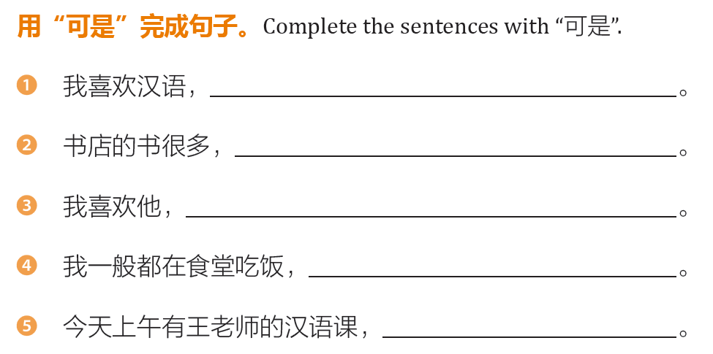
语言点练习（2）：第112页
可是汉语很难
可是我都不喜欢
可是他有女朋友
可是今天是我的生日，我去饭馆吃
可是她没来

Slide 49
cc
语言点3:时间+才+V
A:花店几点开门？
B:十点才开门。
A:啊？太晚了！
A:我下课去看你。
B:你几点下课？
A:晚上十二点。
B:___________，太晚了。

Slide 50
cc
语言点3:时间+才+V
10：00——12：00——15：00
阿尔达 吃午饭 艾米丽
我们十二点吃午饭。
阿尔达十点 吃午饭。
艾米丽下午三点 吃午饭。
就
才

Slide 51
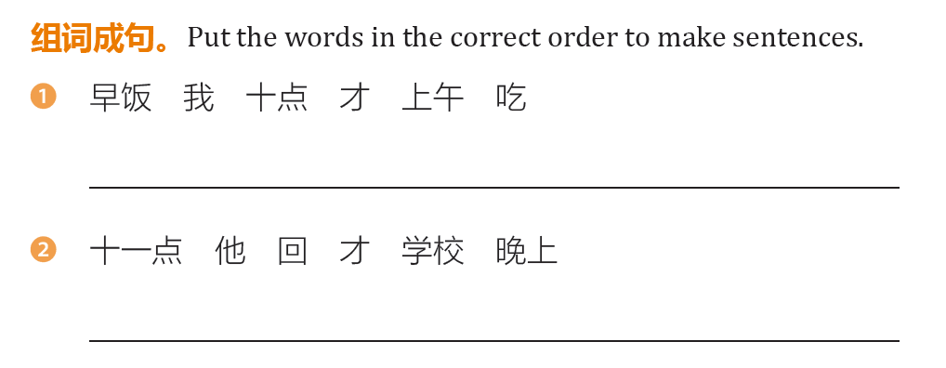
语言点练习（3）：第114页
我上午十点才吃早饭。
他晚上十一点才回学校。

Slide 52
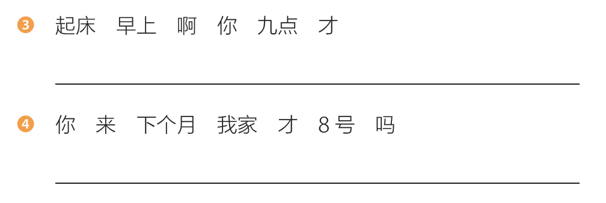
语言点练习（3）：第114页
你早上九点才起床啊！
你下个月8号才来我家吗？

Slide 53
cc
语言点4:这么vs那么
这家咖啡店的咖啡这么贵啊！
今天的作业这么多啊！
花店离学校那么远吗？
现在离放假那么久！
这么：时间、距离近
那么：时间、距离远

Slide 54
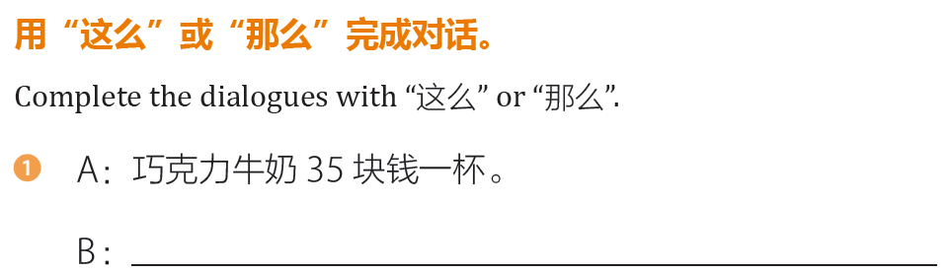
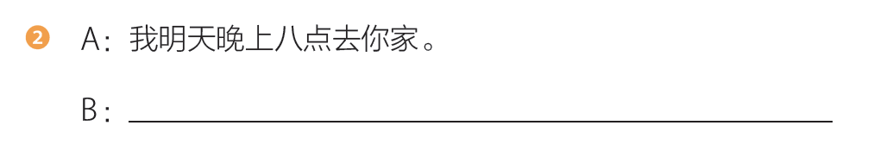
语言点练习（4）：第114页
这家店的巧克力牛奶这么贵啊！
这么早啊！我九点才回家。

Slide 55
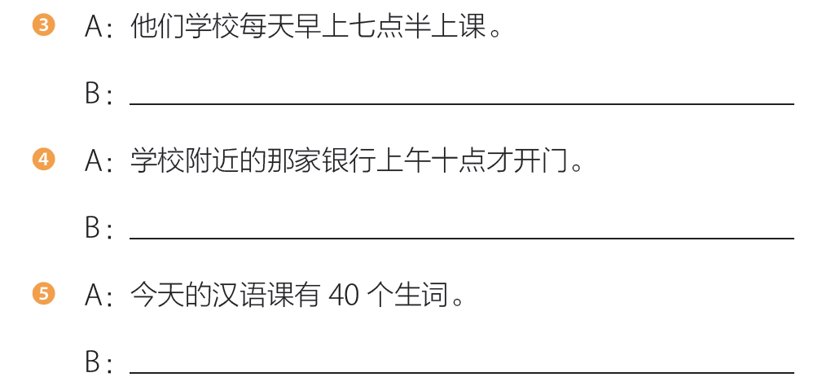
语言点练习（4）：第114页
他们学校上课那么早啊！
银行那么晚才开门啊！
今天的生词这么多！

Slide 56
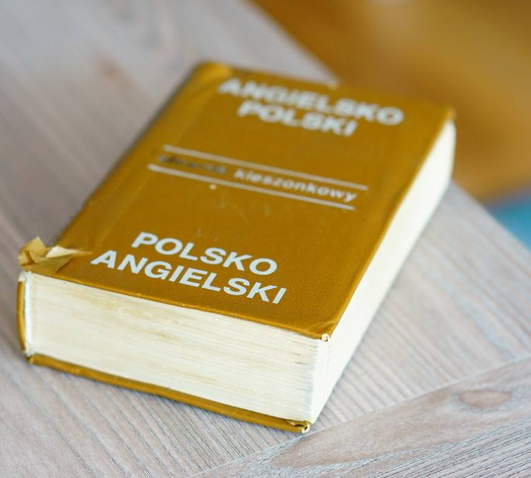
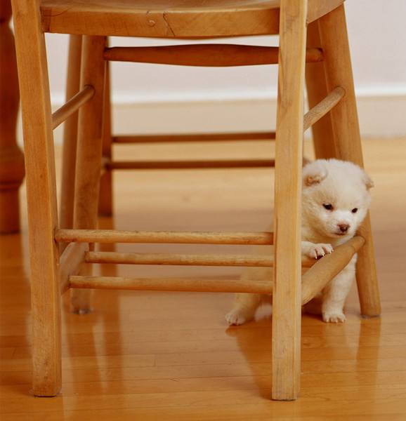
cc
语言点5:时间/地点+有+N
桌子上有一本词典。
椅子下有一条狗。

Slide 57
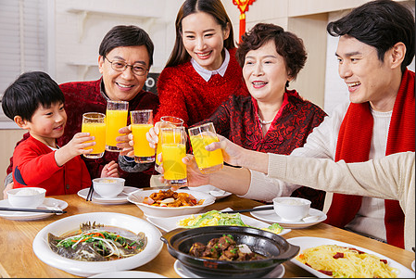
cc
语言点5:时间/地点+有+N
明天有家庭聚会吗？
明天

Slide 58
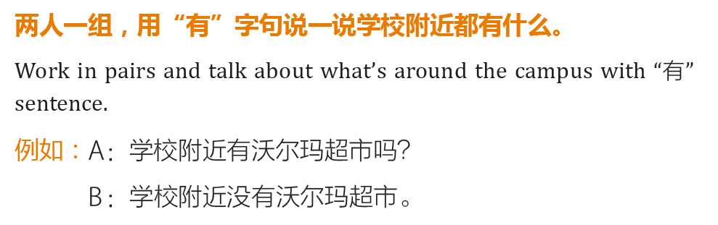
语言点练习（5）：第115页

Slide 59
语言点练习（5）：第115页

Slide 60
cc
语言点6:什么时候
S+什么时候+V？
去银行 9：00
我们什么时候去银行？
花店 开门 10：00 — 22：00
花店什么时候开门？
宿舍楼 关门 23：00
宿舍楼什么时候关门？

Slide 61
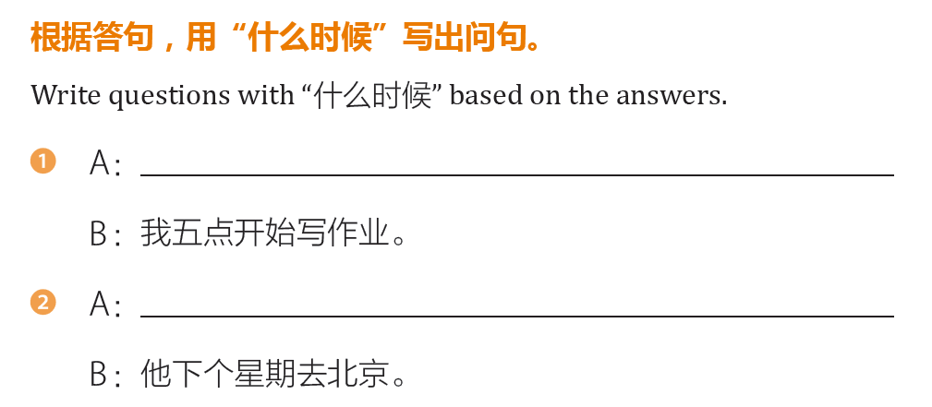
语言点练习（6）：第116页
你每天什么时候写作业？
他什么时候去北京？

Slide 62
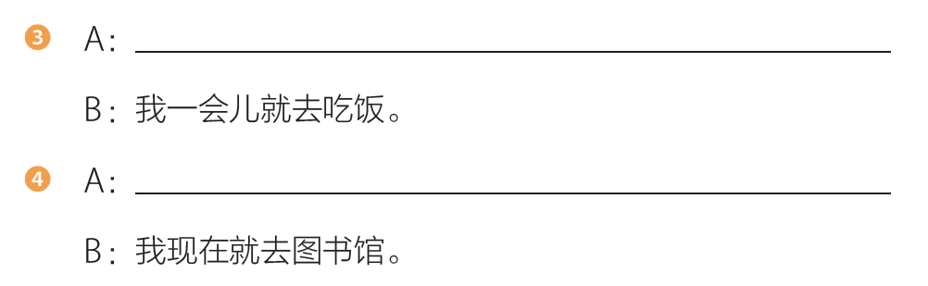
语言点练习（6）：第116页
你什么时候去吃饭？
你什么时候去图书馆？

Slide 63
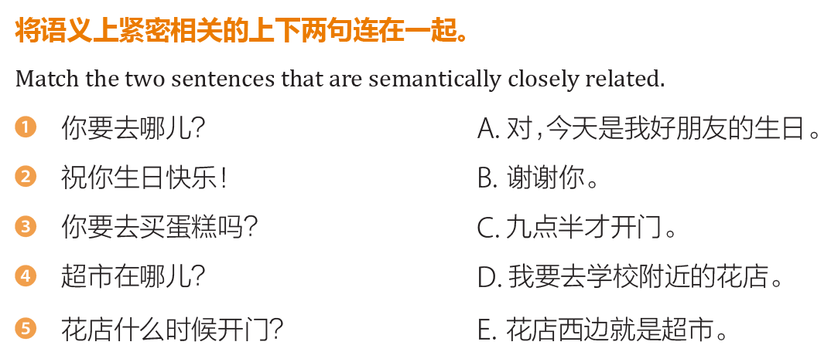
课文热身（预习作业检查4）：第111页

Slide 64
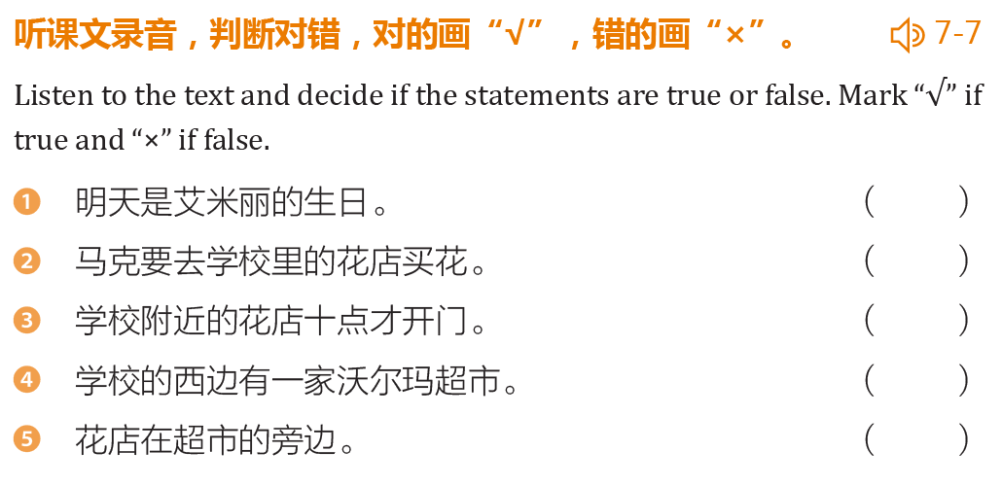
课文听力练习（7-7）：第116页
X
X
√
X
√

Slide 65
课文二
高美：马克，你要去哪儿？
马克：我要去买花，可是学校附近的花店没开门，
十点才开。
高美：（笑）你这么着急啊！
马克：今天是我女朋友的生日，我要给她过生日。
高美：我知道校外有一家花店，那家店开门很早。
马克：在哪儿啊？

Slide 66
课文二
高美：你知道学校南边有一家沃尔玛
超市吗？超市旁边就是花店。
马克：什么时候开门？
高美：八点半开门。
马克：太好了！谢谢你。
高美：不客气。告诉艾米丽，我祝她生日快乐！
马克：好的！再见！

Slide 67
背 课文
高美：马克，你……？
马克：我要……，可是……，十点……。
高美：（笑）你……！
马克：今天……，我……。
高美：我知道……，……。
马克：在哪儿啊？

Slide 68
背 课文
高美：你知道……吗？……。
马克：……开门？
高美：……。
马克：太好了！……。
高美：不客气。……，我……！
马克：好的！……！

Slide 69
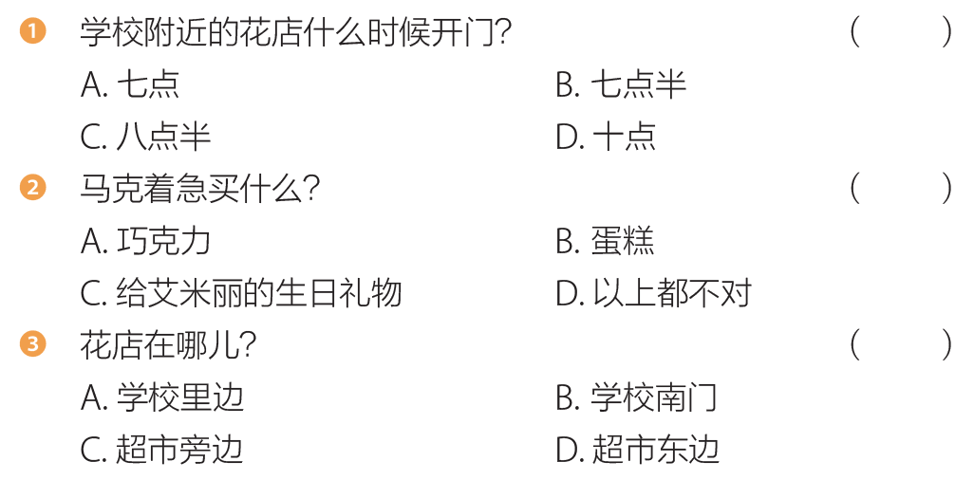
课文听力练习（2）——选择题：第116页
D
C
C

Slide 70

听力实践（7-8）：第117页
X
X
X
√

Slide 71

听力实践（7-9）：第117页
√
√
√
√

Slide 72
阅读实践（1)：第118页
昨天我和朋友聊天儿，朋友说下周一是他妈妈的生日，他要回家给妈妈过生日。他想给妈妈买两个礼物，一个是蛋糕，另一个礼物他不知道送什么好，现在很着急。
我告诉他可送的很多啊，比如巧克力、照片、花什么的。朋友说，巧克力太甜了，他妈妈不喜欢吃。他觉得送花最好。

Slide 73

阅读实践（1）——选择题：第118页
√
√

Slide 74

阅读实践（1）——选择题：第118页
√
√

Slide 75
阅读实践（2)：第118页
朋友去蛋糕店订蛋糕。他问店里的人，什么时候可以取蛋糕。服务员说：“今天人不多，很快就可以取。”
晚上我和朋友见面，朋友告诉我，他妈妈今天收到生日礼物很高兴。

Slide 76

阅读实践（2）——选择题：第118页
√
√

Slide 77

下课！

